Slide 1





STAY OK
Rethinking wellbeing at workplaces in the EU SMEs
Gleichgewicht zwischen Leben und Arbeit: Modul 6
2023-1-IT01-KA220-VET-000154571

Slide 2

INHALT
  Lektion 1. Das Gleichgewicht zwischen Leben und Arbeit verstehen
      1.2. Die Bedeutung der Life-Work-Balance
      1.3. Wie sieht die Life-Work-Balance aus?
      1.4. Der aktuelle Stand der Life-Work-Balance: Januar 2023 bis August 2024
      1.5. Quiz zur Life-Work-Balance
      1.6. Komponenten einer gesunden Life-Work-Balance
      1.7. Praktische Aufgabe: Reflektierendes Tagebuch über Life-Work-Balance
  Lektion 2. Strategien zur Stressbewältigung und zur Vorbeugung von Burnout
  2.1 Verständnis von Stress und Burnout
  2.2 Praktische Strategien zur Stressbewältigung
  2.3 Strategien zur Vorbeugung von Burnout

Slide 3
INHALT
  Lektion 3. Grenzen setzen und Life-Work-Integration etablieren
  3.1 Was ist Lebensarbeitsintegration?
  3.2 Die Bedeutung von Grenzen bei der Integration in das Berufsleben
  3.3 Ihre Lücken bei der Integration in das Berufsleben aufdecken
  3.4 Definieren Sie Ihre wichtigsten Prioritäten
  3.5 Die Kunst der digitalen Abgrenzung
  3.6 Externe und interne Erwartungen managen
  3.7 Erstellen eines Plans zur Integration von Beruf und Privatleben
  3.8 Schlussfolgerung und Reflexion: Die Kraft der Integration

Slide 4
INHALT
  Lektion 4. Zeitmanagementtechniken und Produktivitätswerkzeuge
  4.1 12-Wochen-Planung für Unternehmer
  4.2 Ihr erster 12-Wochen-Plan
  4.3 Einfallsreiche Methode zur Zeitsperrung im Kalender
  Lektion 5. Aufbau von Resilienz und Bewältigungsfähigkeiten
  5.1 Die eigene Widerstandsfähigkeit einschätzen
  5.2 Entwicklung und Aufrechterhaltung der Resilienz

Slide 5
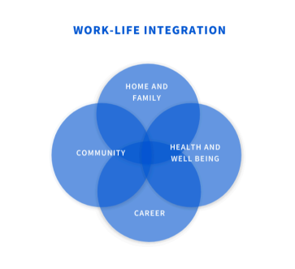



Lektion 1: Das Gleichgewicht zwischen Leben und Arbeit verstehen
Bei der Life-Work-Balance geht es darum, Arbeit und Privatleben in Einklang zu bringen, anstatt sie gleichmäßig aufzuteilen.
Unternehmer und Solopreneure stehen vor besonderen Herausforderungen wie Multitasking, verschwimmende Grenzen und Stress.
Um ein Gleichgewicht zu erreichen, sind Flexibilität, Selbsterkenntnis und die Festlegung von Grenzen erforderlich.

Slide 6
Warum die Balance zwischen Leben und Arbeit wichtig ist
Auswirkungen auf das Wohlbefinden: Ein gutes Gleichgewicht führt zu einer besseren geistigen, emotionalen und körperlichen Gesundheit.
Produktivitätssteigerung: Ausgeglichene Menschen erbringen bessere Leistungen und sind zufriedener mit ihrer Arbeit.
Vermeidung von negativen Folgen: Ein schlechtes Gleichgewicht kann zu Burnout, Angstzuständen, angespannten Beziehungen und verminderter Arbeitsleistung führen.

Slide 7
Wie das Gleichgewicht zwischen Leben und Arbeit aussieht
Das Gleichgewicht ist nicht für jeden gleich - es hängt von den individuellen Zielen und Prioritäten ab.
Beispiele für eine gute Integration von Leben und Arbeit:
Klare Arbeitszeiten festlegen.
Abschalten von der Arbeit nach Feierabend.
Persönliches Wohlbefinden und geschäftlicher Erfolg haben Vorrang.

Slide 8








Quiz zum Gleichgewicht zwischen Leben und Arbeit (Selbsteinschätzung)
Widmen Sie Zeit für persönliche Aktivitäten und Beziehungen?
Sind Sie ständig von der Arbeit überwältigt?
Fühlen Sie sich geistig und körperlich ausgelaugt?
Wenn Sie mit dem Gleichgewicht kämpfen, ist es an der Zeit, Anpassungen vorzunehmen!

Slide 9



Lektion 2: Strategien zur Stressbewältigung und zur Vorbeugung von Burnout
Unternehmer stehen unter Dauerstress
Stress ist eine normale Reaktion
Lernen Sie, Stress und Burnout zu erkennen und zu verhindern
Unternehmer sind aufgrund von Arbeitsbelastung, finanziellem Druck und Multitasking ständigem Stress ausgesetzt.
Stress ist eine normale Reaktion, aber chronischer Stress kann zu Burnout führen, was die geistige und körperliche Gesundheit beeinträchtigt.
In dieser Lektion geht es darum, Stress zu erkennen, Burnout vorzubeugen und effektive Managementstrategien anzuwenden.

Slide 10
Was ist Stress?
Stress ist die natürliche Reaktion des Körpers auf Anforderungen, Herausforderungen oder Bedrohungen. Es handelt sich um eine physiologische und psychologische Reaktion, die uns darauf vorbereitet, mit schwierigen Situationen umzugehen.
Akuter Stress: Kurzfristig, als Reaktion auf unmittelbare Herausforderungen (z. B. Fristen) Chronischer Stress: Langfristig, verursacht durch anhaltenden Druck (z. B. finanzielle Probleme, Überlastung).
Symptome: Angst, Anspannung, Konzentrationsschwierigkeiten, Schlafstörungen.

Slide 11
Was ist Burnout?
Burnout ist ein Zustand der emotionalen, körperlichen und geistigen Erschöpfung, der durch anhaltenden Stress, Überarbeitung und mangelnde Erholung verursacht wird. Es tritt auf, wenn wir uns überfordert fühlen, emotional ausgelaugt sind und den täglichen Anforderungen nicht mehr gewachsen sind.
Anzeichen für Burnout:
Emotional: Gefühl der Auszehrung, Frustration oder Losgelöstheit von der Arbeit.
Körperlich: Müdigkeit, Schlafprobleme, häufige Kopfschmerzen.
Geistig: Konzentrationsschwierigkeiten, Vergesslichkeit, mangelnde Motivation.

Slide 12
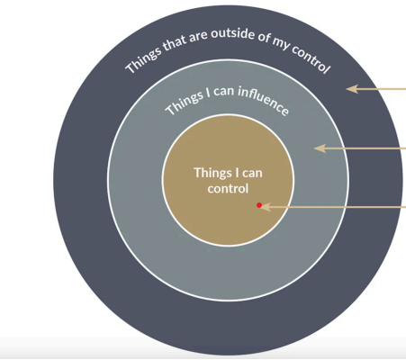
Praktische Strategien zur Stressbewältigung
1. Identifizierung von Stressauslösern
Finanzieller Druck, Kundenanforderungen, mangelnde Unterstützung, Überlastung.
Führen Sie ein Stress-Audit durch: Welche Situationen lösen Stress aus? Wie wirken sie sich auf Ihr Wohlbefinden aus?
4. Priorisierung der Arbeitsbelastung und Zeitblockierung:
Verwenden Sie die Eisenhower-Matrix:
Dringend & wichtig: Sofort erledigen.
Wichtig, aber nicht dringlich: Für später einplanen.
Dringend, aber nicht wichtig: Delegieren.
Nicht dringend und nicht wichtig: Eliminieren.
2. Die Übung "Kreise der Kontrolle":
Konzentrieren Sie sich auf das, was Sie kontrollieren können (z. B. Ihre Reaktion, Prioritätensetzung, Zeitmanagement).
Lassen Sie los, was sich Ihrer Kontrolle entzieht (z. B. externer Druck, Marktschwankungen).
5. Die Macht der Mikropausen:
Kurze 5-minütige Pausen alle 90 Minuten können geistige Ermüdung verhindern.
Aktivitäten: Dehnen, tiefes Atmen, Spazierengehen oder Flüssigkeitszufuhr.
3. Achtsamkeit & Entspannungstechniken
  Atemübungen (4-7-8-Technik).
  Progressive Muskelentspannung, um Spannungen abzubauen.
  Achtsame Überprüfungen, um Stressmuster zu erkennen.

Slide 13







Strategien zur Vorbeugung von Burnout
Wie man Burnout vorbeugt:
Frühwarnzeichen für Burnout:
1. Setzen Sie Prioritäten bei der Selbstfürsorge: Nehmen Sie sich Zeit für Sport, Hobbys und persönliches Wohlbefinden.
Erhöhte Reizbarkeit, Erschöpfung, Konzentrationsschwierigkeiten.
Das Gefühl, von der Arbeit abgekoppelt oder losgelöst zu sein.
2. Delegieren Sie Aufgaben: Versuchen Sie nicht, alles selbst zu machen. Lagern Sie wenn möglich aus.
3. Entwickeln Sie ein Unterstützungsnetzwerk: Knüpfen Sie Kontakte zu Mentoren, Gleichaltrigen und Geschäftskreisen.
4. Nutzen Sie digitale Entgiftungszeiten: Reduzieren Sie die Bildschirmzeit und vermeiden Sie Überarbeitung.
5. Flexible Arbeitsregelungen: Passen Sie Ihre Arbeitszeiten an Ihr Energieniveau an.

Slide 14
Übung: Burnout-Selbsteinschätzung
Bewerten Sie Ihr derzeitiges Stress- und Burnout-Niveau von 1-10.
Ermitteln Sie Schlüsselbereiche, in denen Sie Ihr Gleichgewicht verbessern müssen.

Slide 15
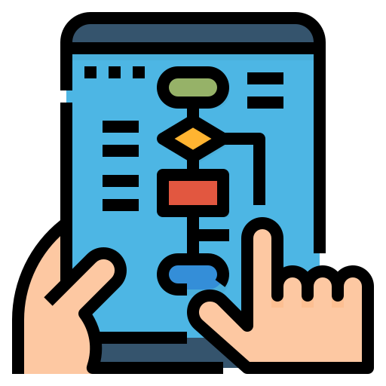

Lektion 3: Grenzen setzen und die
Integration von Leben und Arbeit
Unternehmer stehen unter Dauerstress
Arbeit in Einklang bringen
Grenzen setzen
Unternehmern fällt es oft schwer, Arbeit und Privatleben zu trennen.
Anstelle eines starren Gleichgewichts konzentriert sich die Integration von Leben und Arbeit auf die Harmonisierung von Arbeit und persönlichen Verantwortlichkeiten.
Das Setzen von Grenzen ist entscheidend für die Aufrechterhaltung von Wohlbefinden, Produktivität und persönlicher Zufriedenheit.

Slide 16
Was ist Life-Work-Integration?
Bei der Life-Work-Integration geht es darum, einen nahtlosen Fluss zwischen Ihrer Arbeit und Ihrem Privatleben zu schaffen. Anstatt diese Bereiche als konkurrierende Kräfte zu betrachten, hilft Ihnen die Life-Work-Integration, ein System zu entwickeln, in dem sich beide Bereiche gegenseitig unterstützen und bereichern. Es handelt sich um einen flexibleren Ansatz, der die einzigartigen Anforderungen des Unternehmertums anerkennt und es Ihnen ermöglicht, Ihren Zeitplan und Ihre Prioritäten so anzupassen, wie es für Sie und Ihr Unternehmen sinnvoll ist.

Slide 17
Die Bedeutung von Grenzen für die Integration von Leben und Arbeit
Was passiert, wenn es keine Grenzen gibt?
Grenzen helfen, Überarbeitung, Stress und Burnout zu vermeiden.
Die Arbeit beeinträchtigt das Privatleben: Abrufen von E-Mails während des Familienessens.
Mangelnde Konzentration: Wechseln zwischen privaten und beruflichen Aufgaben ohne klare Struktur.
Höheres Stressniveau: Das Gefühl, dass die Arbeit nie endet.
Sie sorgen für geistige Klarheit, Arbeitseffizienz und persönliche Erfüllung.
Ohne Grenzen kann die Arbeit die persönliche Zeit aufzehren, was zu Erschöpfung führt.

Slide 18

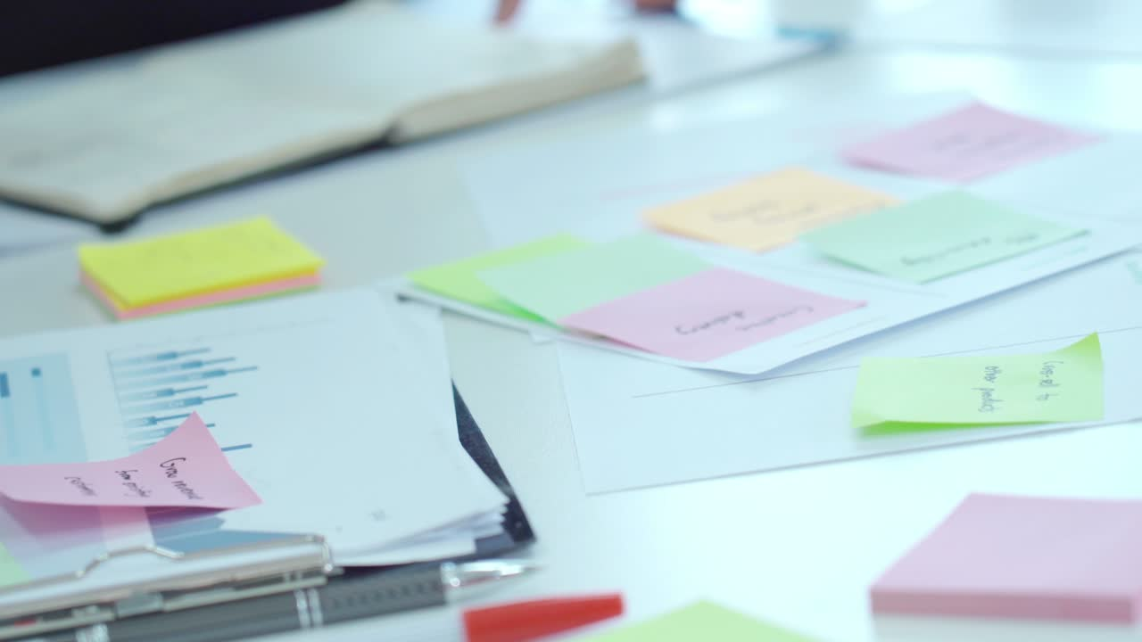
Lücken in der Integration von Beruf und Privatleben aufspüren
Viele Unternehmer kämpfen mit unscharfen Grenzen zwischen Arbeit und Privatleben. Zu erkennen, wo die Arbeit das Privatleben stört (oder umgekehrt), ist der erste Schritt zu einem besseren Gleichgewicht.
Ständig an die Arbeit denken, auch in der Freizeit.
E-Mails spät nachts oder am Wochenende abrufen.
Sich schuldig fühlen, wenn man sich von der Arbeit entfernt.
Schwierigkeiten, sich von der Verantwortung zu lösen.
Persönliche Verpflichtungen, die die Konzentration auf die Arbeit beeinträchtigen.

Slide 19

Erstellung eines Plans zur Integration von Leben und Arbeit
1. Bestimmen Sie Ihre wichtigsten Prioritäten (Arbeit und Privatleben).
2. Setzen Sie klare Grenzen und kommunizieren Sie diese.
3. Nutzen Sie Zeitsperren, um private und berufliche Zeiten zu schützen.
Welche Grenzen müssen Sie heute setzen, um Ihr Gleichgewicht zu verbessern?
4. Suchen Sie sich einen Partner, der Ihnen hilft, das Gleichgewicht zu halten.

Slide 20


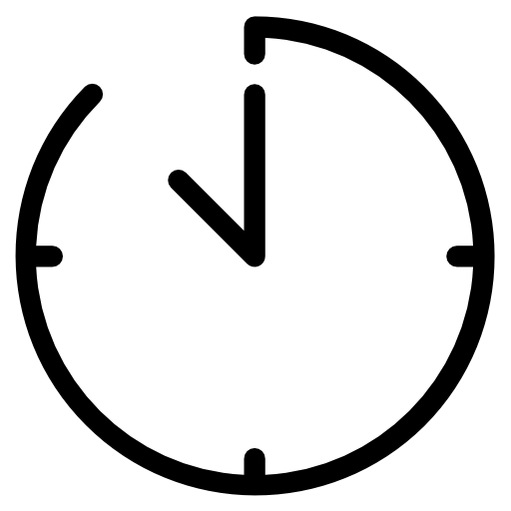

Lektion 4: Zeitmanagementtechniken und
Produktivitätswerkzeuge
DIE 12-WOCHEN-PLANUNGSMETHODE
ZEITBLOCKIERUNGSTECHNIK
PRODUKTIVITÄTSWERKZEUGE

Slide 21
Warum Zeitmanagement wichtig ist
Zeit ist eine der wertvollsten Ressourcen, die wir haben. Unternehmer und Geschäftsinhaber fühlen sich oft überfordert, weil sie mit mehreren Aufgaben gleichzeitig jonglieren müssen. Schlechtes Zeitmanagement kann zu Stress, Burnout und geringerer Produktivität führen.
Wenn wir lernen, wie wir unsere Zeit effektiv nutzen können, können wir:
✅ Effizienter arbeiten und in kürzerer Zeit mehr erreichen.
✅ Stress abbauen und Hektik in letzter Minute vermeiden.
✅ Wir können uns besser konzentrieren und sicherstellen, dass die Zeit für die wirklich wichtigen Dinge genutzt wird.
Haben Sie das Gefühl, die Kontrolle über Ihre Zeit zu haben, oder kontrolliert die Arbeit Ihren Zeitplan?

Slide 22

Häufige Zeitfresser für Unternehmer
Viele Unternehmer verschwenden wertvolle Zeit mit unproduktiven Tätigkeiten. Das Erkennen dieser Zeitfresser ist der erste Schritt, um sie zu beseitigen.
Multitasking: Der ständige Wechsel zwischen Aufgaben führt zu geringerer Konzentration und mehr Fehlern.
Mangelnde Prioritätensetzung: Die Arbeit an den dringenden Dingen ist wichtiger als die an den wirklich wichtigen.
Unterbrechungen und Ablenkungen: Häufige E-Mails, Anrufe oder unnötige Besprechungen stören die konzentrierte Arbeit.
Bild von Estefano Burmistrov auf Pixabay
Aufschieberitis: Aufschieben von Aufgaben, bis sie dringend werden, was zu Stress und überstürzter Arbeit führt.

Slide 23



Die 12-Wochen-Planungsmethode
Die Planung für ein ganzes Jahr führt oft zur Prokrastination. Ein 12-Wochen-Plan sorgt dafür, dass Sie sich auf kurzfristige Ziele konzentrieren und ermöglicht schnelle Anpassungen.
3. Verfolgen Sie den Fortschritt jede Woche und nehmen Sie bei Bedarf Anpassungen vor.
1. Bestimmen Sie 1-3 wichtige Ziele für die nächsten 12 Wochen.
4. Feiern Sie kleine Etappenziele, um motiviert zu bleiben.
2. Unterteilen Sie die Ziele in wöchentliche Aktionsschritte.

Slide 24


Zeitblockierung für mehr Effizienz
Viele Unternehmer reagieren auf ihren Zeitplan, anstatt ihn zu kontrollieren. Das Time-Blocking hilft Ihnen, bestimmte Zeitfenster für wichtige Aufgaben zu reservieren.
Intensive Arbeit
Besprechungsblöcke:
Pausenblöcke
Reservieren Sie 2-3 Stunden für konzentriertes Arbeiten ohne Unterbrechungen.
Planen Sie alle Besprechungen in bestimmten Zeitfenstern, anstatt sie zu verstreuen.
Fügen Sie spezielle Pausenzeiten ein, um Burnout zu vermeiden.

Slide 25
Produktivitätswerkzeuge für Unternehmer
Technologie kann dabei helfen, Aufgaben zu automatisieren und zu rationalisieren und so das Zeitmanagement zu erleichtern.
Trello / Asana - Projektverwaltung.
Google Calendar - Zeitblockierung.
Toggl / RescueTime - Verfolgen der Zeitverwendung.
Notion / Evernote - Organisieren von Ideen und Aufgaben.
Wählen Sie ein Tool, das Sie diese Woche in Ihren Arbeitsablauf integrieren.

Slide 26

Lektion 5:
Resilienz aufbauen

Slide 27
Was ist Resilienz?
Resilienz ist die Fähigkeit, sich an Herausforderungen anzupassen, sich von Rückschlägen zu erholen und trotz Hindernissen motiviert zu bleiben.
Resiliente Menschen:
Sie bleiben auch unter Druck konzentriert.
Sie passen sich an Veränderungen an, ohne sich überfordert zu fühlen.
Sehen Misserfolge als Lernchancen und nicht als persönliche Niederlagen.

Slide 28
Wie man Resilienz aufbaut - Schlüsselstrategien
3. Verwalten Sie Ihre Energie, nicht nur Ihre Zeit
1. Entwickeln Sie eine Wachstumsmentalität.
Glauben Sie daran, dass Fähigkeiten entwickelt werden können.
Sehen Sie Herausforderungen als Lernerfahrungen.
Setzen Sie Prioritäten bei Schlaf, Bewegung und geistiger Gesundheit.
Emotionale Widerstandsfähigkeit entsteht, wenn Sie sich um sich selbst kümmern.
4. Ein starkes Unterstützungssystem aufbauen
2. Betrachten Sie Misserfolge als Lektionen
Umgeben Sie sich mit Mentoren, unterstützenden Gleichaltrigen und Geschäftsgemeinschaften.
Anstatt zu denken: "Ich habe versagt", sagen Sie: "Ich habe etwas Wertvolles gelernt."

Slide 29
Übung - Selbsteinschätzung der Resilienz
Bewerten Sie sich selbst (1-5) zu diesen Aussagen:
Ich erhole mich schnell von Rückschlägen.
Ich betrachte Herausforderungen als Lernerfahrungen.
Ich kann mit Stress umgehen, ohne mich überfordert zu fühlen.
Ich habe Menschen, an die ich mich wenden kann, wenn ich Unterstützung brauche.
Ich behalte eine positive Einstellung, auch in schwierigen Zeiten.
Wenn Sie in einem Bereich schlecht abschneiden, konzentrieren Sie sich darauf, diesen Aspekt der Resilienz zu verbessern.

Slide 30








Dankeschön
Für Ihre Aufmerksamkeit
Finanziert von der Europäischen Union. Die geäußerten Ansichten und Meinungen sind jedoch ausschließlich die des Autors/der Autoren und spiegeln nicht unbedingt die der Europäischen Union oder der Europäischen Exekutivagentur für Bildung und Kultur (EACEA) wider. Weder die Europäische Union noch die EACEA können für diese verantwortlich gemacht werden.

